Slide 1












Campuchia
Brunei
Indonesia
Đông Timor
Malaysia
Myanma
Thái Lan
Việt Nam
Philippines
Singapore
Lào

Slide 2


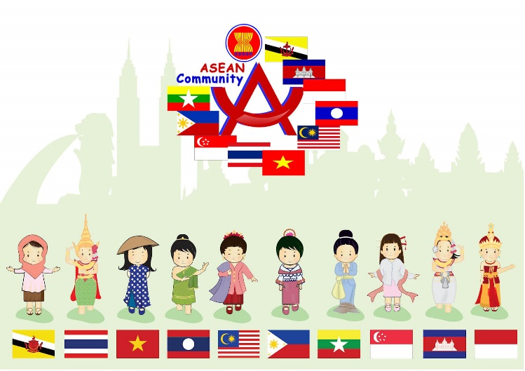
CÁC VƯƠNG QUỐC PHONG KIẾN ĐÔNG NAM Á TỪ NỬA SAU THẾ KỈ X ĐẾN NỬA ĐẦU THẾ KỈ XVI

Slide 3
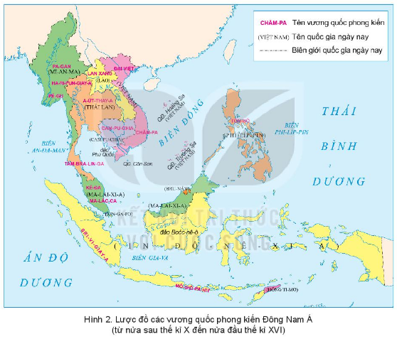
Kể tên một số các vương quốc phong kiến ở Đông Nam Á được hình thành trong khoảng từ thế kỉ VII đến thế kỉ X ?

Slide 4

1. Sự hình thành và phát triển của các vương quốc phong kiến từ nửa sau thế kỉ X đến nửa đầu thế kỉ XVI
2. Những thành tựu văn hóa tiêu biểu

Slide 5

1. Sự hình thành và phát triển của các vương quốc phong kiến từ nửa sau thế kỉ X đến nửa đầu thế kỉ XVI
1. Quan sát lược đồ, em hãy viết ra giấy tên các vương quốc phong kiến Đông Nam Á.

Slide 6
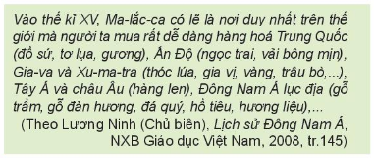
2. Trình bày sự hình thành, phát triển của các vương quốc phong kiến Đông Nam Á từ thế kỉ X đến nửa đầu thế kỉ XVI.
3. Đọc thông tin tư liệu, em hãy nhận xét về hoạt động kinh tế của Vương quốc Ma-lắc-ca?

Slide 7
Kể tên các vương quốc phong kiến Đông Nam Á?

Slide 8
1. Sự hình thành và phát triển của các vương quốc phong kiến từ nửa sau thế kỉ X đến nửa đầu thế kỉ XVI
- Nửa sau thế kỉ X đến thế kỉ XIII, các vương quốc bước vào giai đoạn phát triển như Vương quốc Pa-gan phát triển thành Vương quốc Mi-an-ma, Vương quốc Ha-ri-pun-giay-a, Vương quốc Đại Việt, Chăm-pa, Cam-pu-chia, Sri Vi-giay-a.
- Thế kỉ XII, một số vương quốc mới ra đời như Mô-giô-pa-hít, A-út-thay-a, Lan Xang, Ma-lắc-ca.

Slide 9

Toàn cảnh đô thị cổ Pa-gan (thuộc Mi-an-ma ngày nay)

Slide 10
2. Trình bày sự hình thành, phát triển của các vương quốc phong kiến Đông Nam Á từ thế kỉ X đến nửa đầu thế kỉ XVI.
3. Đọc thông tin tư liệu, em hãy nhận xét về hoạt động kinh tế của Vương quốc Ma-lắc-ca?

Slide 11
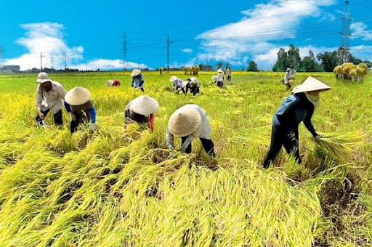
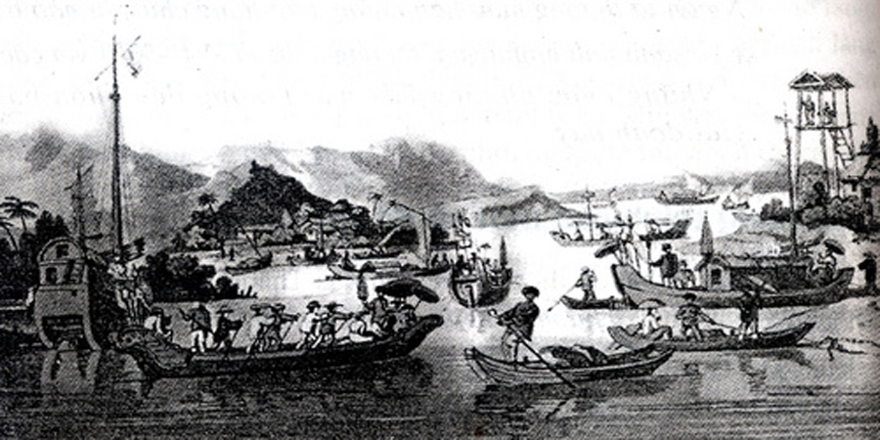
1. Sự hình thành và phát triển của các vương quốc phong kiến từ nửa sau thế kỉ X đến nửa đầu thế kỉ XVI
- Nền tảng kinh tế chính vẫn là nông nghiệp trồng lúa nước.
- Giao lưu buôn bán đường biển phát triển thịnh đạt.

Slide 12

1. Sự hình thành và phát triển của các vương quốc phong kiến từ nửa sau thế kỉ X đến nửa đầu thế kỉ XVI
- Bộ máy nhà nước hoàn chỉnh, tăng cường quyền lực của nhà vua.
- Luật pháp ngày càng hoàn thiện.

Slide 13

2. Những thành tựu văn hóa tiêu biểu
Các nhóm báo cáo sản phẩm.

Slide 14
2. Những thành tựu văn hóa tiêu biểu
Việc nhiều quốc gia Đông Nam Á sáng tạo ra chữ viết riêng có ý nghĩa như thế nào?

Slide 15
2. Những thành tựu văn hóa tiêu biểu
Lĩnh vực | Thành tựu
Tín ngưỡng – tôn giáo | - Phật giáo tiểu thừa được truyền bá và phổ biến. - Hồi giáo được du nhập vào.
Chữ viết – văn học | - Nhiều nước ở Đông Nam Á đã sáng tạo ra chữ viết riêng. - Văn học dân gian; văn học viết xuất hiện và phát triển.
Kiến trúc – điêu khắc

Slide 16

Công viên lịch sử Su-khô-thay – trung tâm Phật giáo lớn nhất Thái Lan thế kỉ XIV

Slide 17
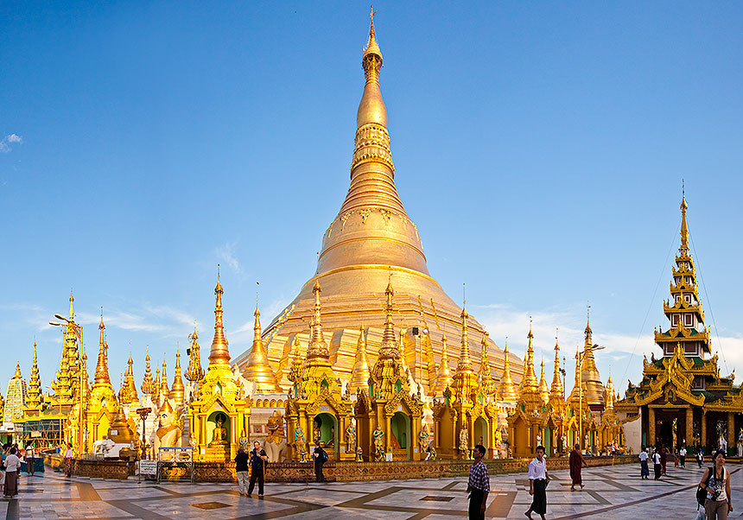
Chùa Vàng (Mi-an-ma)

Slide 18
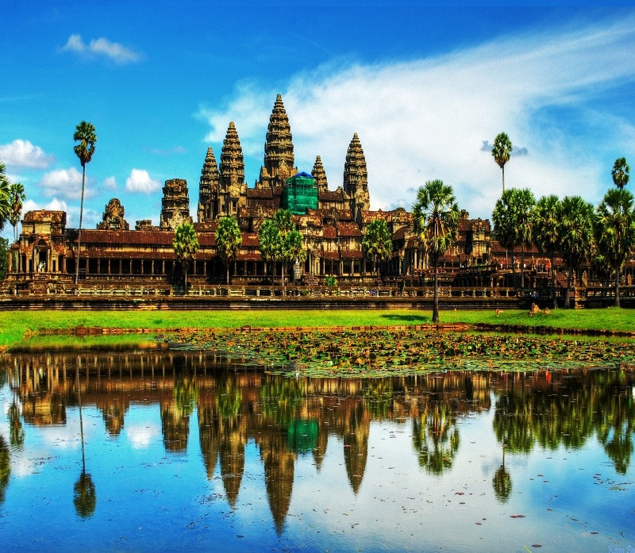
Quần thể đền Angkor

Slide 19
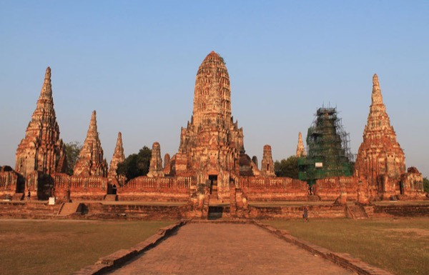
Thành phố lịch sử Ayutthaya, Thái Lan

Slide 20
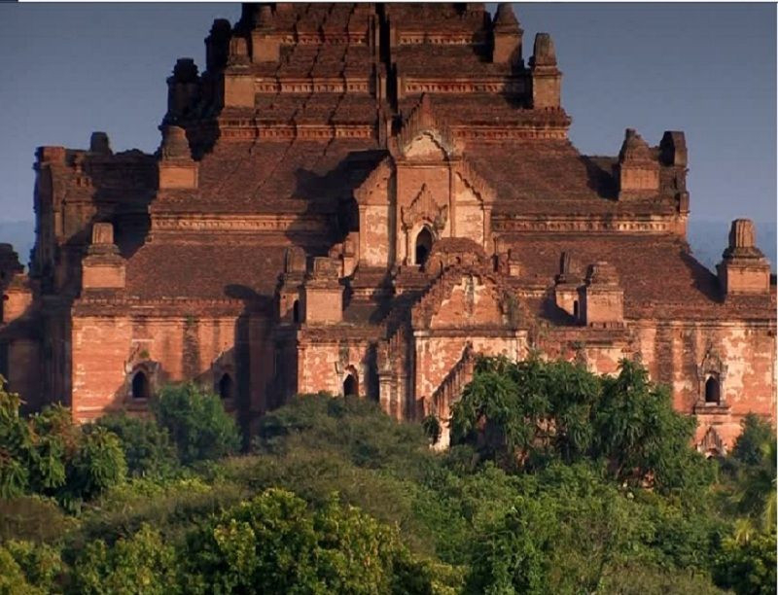
Các thị quốc Pyu, Myanma

Slide 21
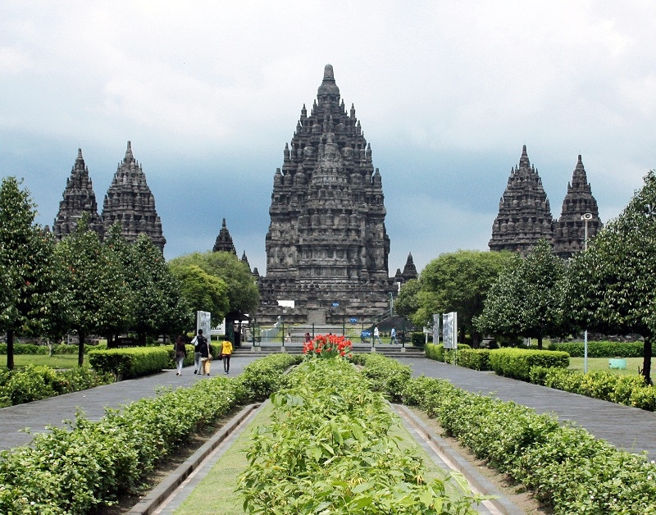
Quần thể đền thờ Prambanan, Indonesia

Slide 22
2. Những thành tựu văn hóa tiêu biểu
Lĩnh vực | Thành tựu
Tín ngưỡng – tôn giáo | - Phật giáo tiểu thừa được truyền bá và phổ biến. - Hồi giáo được du nhập vào.
Chữ viết – văn học | - Nhiều nước ở Đông Nam Á đã sáng tạo ra chữ viết của riêng. - Văn học dân gian; văn học viết xuất hiện và phát triển.
Kiến trúc – điêu khắc | - Nhiều công trình kiến trúc – điêu khắc như đền, chùa, tháp, tượng, … kì vĩ được xây dựng.

Slide 23

Luyện tập – vận dụng

Slide 24
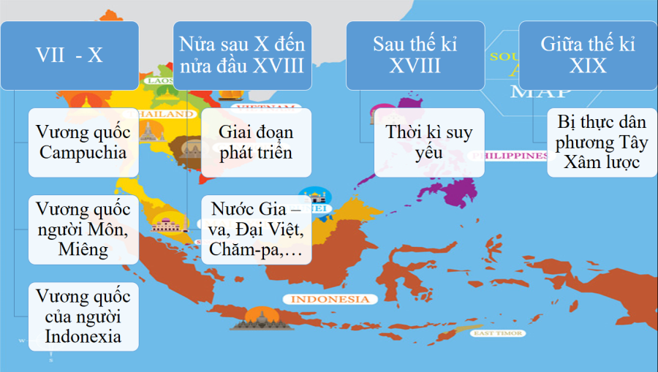
Bài tập 1: Hãy thể hiện trên trục thời gian các sự kiện tiêu biểu về quá trình hình thành và phát triển của các vương quốc phong kiến ở Đông Nam Á từ nửa sau thế kỉ X đến nửa đầu thế kỉ XVI.

Slide 25
Bài tập 2: Chọn câu trả lời đúng nhất
Câu 1: Sau khi quân Mông – Nguyên mở rộng xâm lược xuống Đông Nam Á (thế kỉ XIII), nhiều vương quốc mới đã được thành lập ở khu vực này, ngoại trừ
A. Vương quốc Su-khô-thay.
B. Vương quốc A-út-thay-a.
C. Vương quốc Lan Xang (Lào ngày nay).
D. Vương quốc Chăm-pa.

Slide 26
Câu 2: Ý nào sau đây không phản ánh đúng tình hình chính trị của các quốc gia Đông Nam Á từ nửa sau thế kỉ X đến nửa đầu thế kỉ XVI?
A. Bộ máy nhà nước dần được củng cố với sự tăng cường quyền lực của nhà vua.
B. Đất nước được chia thành nhiều tỉnh.
C. Hệ thống quan lại các cấp dần dần được hoàn chỉnh.
D. Luật pháp ngày càng hoàn thiện với sự xuất hiện của nhiều bộ luật.

Slide 27
Câu 3: Ý nào sau đây không phản ánh đúng tình hình kinh tế của các quốc gia Đông Nam Á từ nửa sau thế kỉ X đến nửa đầu thế kỉ XVI?
A. Nền nông nghiệp lúa nước phát triển.
B. Hoạt động giao lưu buôn bán bằng đường biển phát triển.
C. Kinh tế phát triển khá thịnh đạt.
D. Những mầm mống của nền kinh tế hàng hóa tư bản chủ nghĩa xuất hiện.

Slide 28
Câu 4: Chữ Nôm của người Việt được cải biến từ loại chữ nào?
A. Chữ Phạn của Ấn Độ. B. Chữ Bra-mi của Ấn Độ.
C. Chữ Hán của Trung Quốc. D. Chữ Chăm cổ.

Slide 29
Câu 5: Từ thế kỉ XIII, các tôn giáo được truyền bá và phổ biến ở Đông Nam Á là
A. Phật giáo tiểu thừa, Hồi giáo. B. Đạo giáo, Hồi giáo.
C. Đạo giáo, Phật giáo. D. Phật giáo, Ki-tô giáo.

Slide 30

Bài tập: Tìm hiểu thêm từ sách, báo và internet về một số thành tựu văn hóa tiêu biểu của các nước Đông Nam Á thời kì này mà em ấn tượng nhất và viết bài (hoặc làm bài thiết kế đồ họa – infographic) giới thiệu về thành tựu đó.

Slide 31

1. HS học bài cũ, tiếp tục hoàn thành bài tập phần Luyện tập – Vận dụng.
2. Đọc trước nội dung bài 7. Vương quốc Lào, tập trả lời các câu hỏi có trong bài, sưu tầm một số hình ảnh về văn hóa đặc trưng, kiến trúc của Vương quốc Lào.

Slide 32

CHÚC CẢ LỚP HỌC NGOAN!!!

